Slide 1


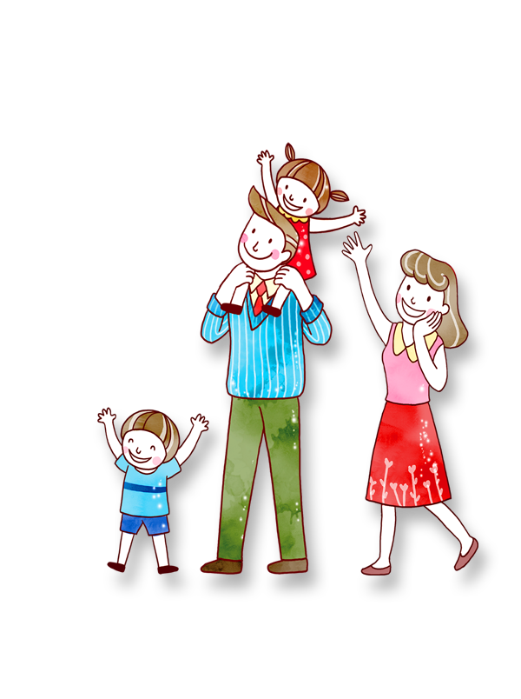
UỶ BAN NHÂN DÂN HUYỆN AN LÃO
TRƯỜNG TIỂU HỌC QUỐC TUẤN
MÔN TOÁN LỚP 3
GIÁO VIÊN: BÙI KIỀU OANH

Slide 2







Môn: Toán

Slide 3
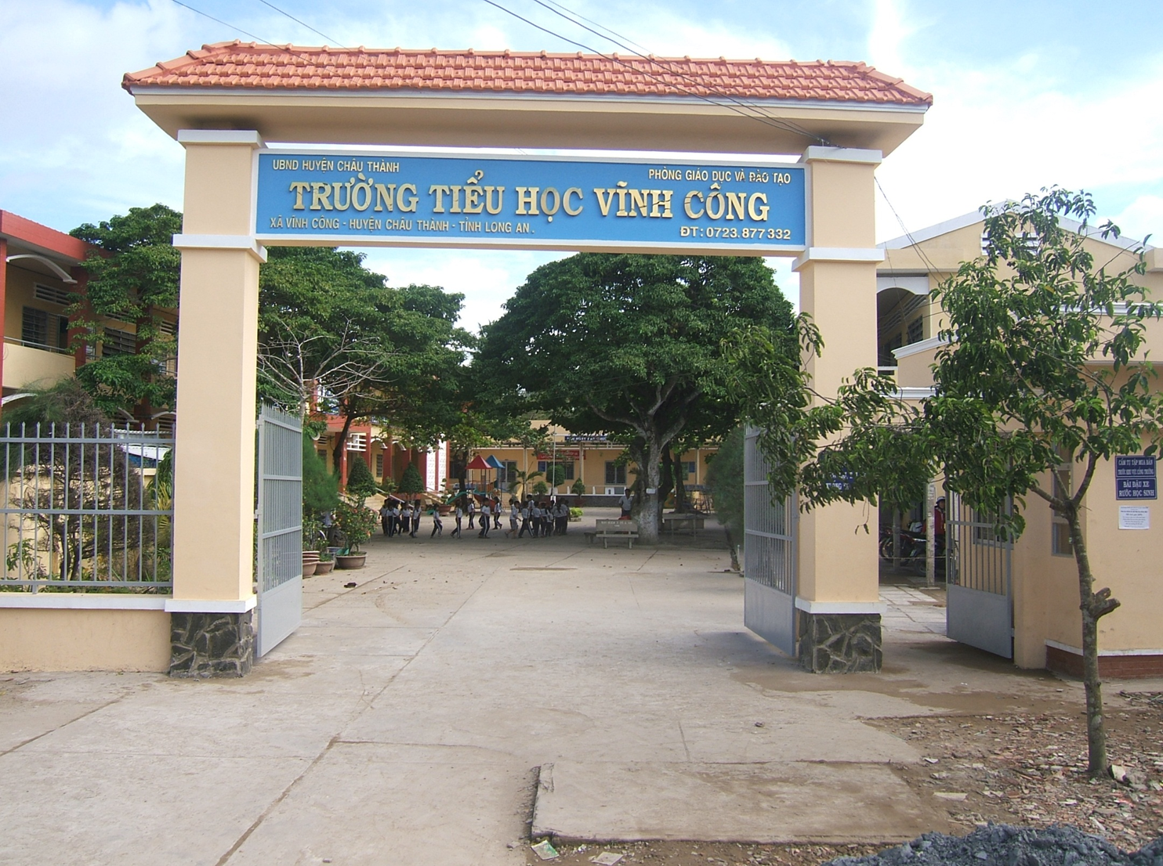

HỘI THI GIÁO VIÊN DẠY GIỎI
CHÀO MỪNG NGÀY NGVN 20/11
Môn:
Bài :
Toán
Mi-li-mét (Tiết 1)

Slide 4
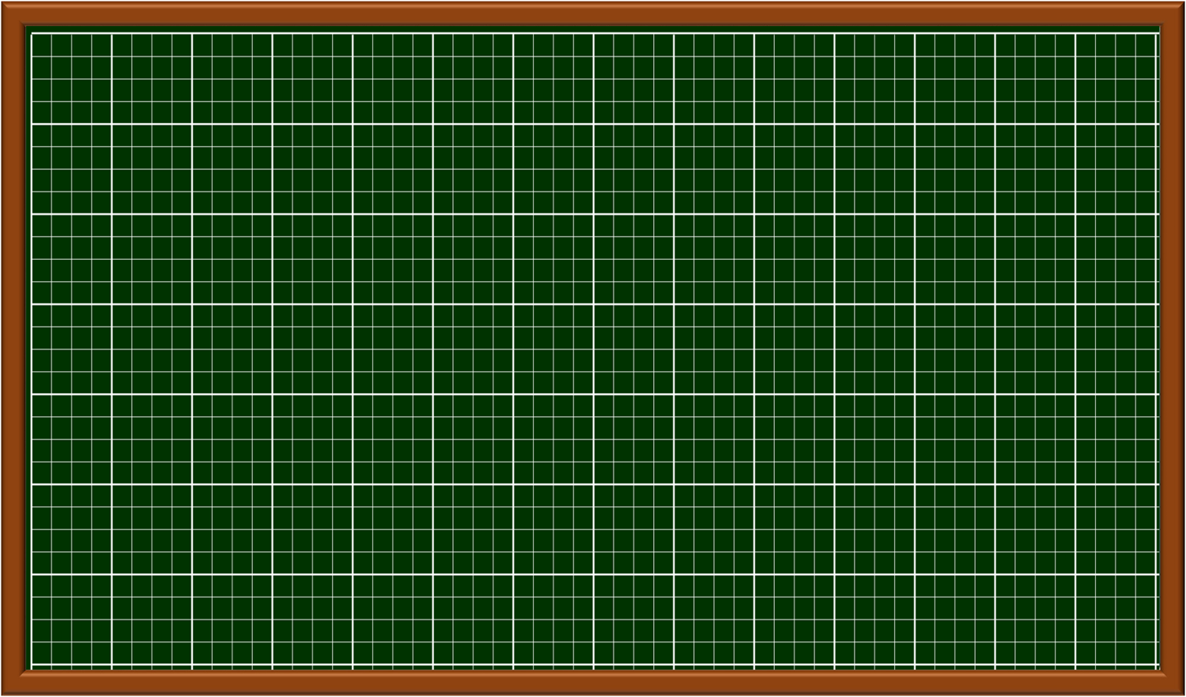





Thứ sáu ngày 25 tháng 11 năm 2023
Môn: Toán
Khởi động

Slide 5
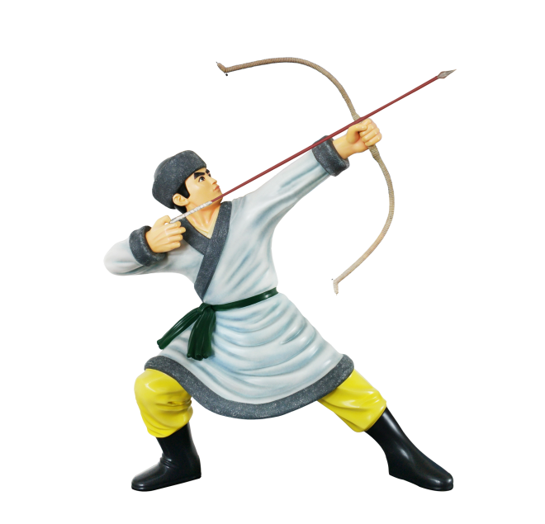

Trò chơi: Bắn Cung Tên

Slide 6
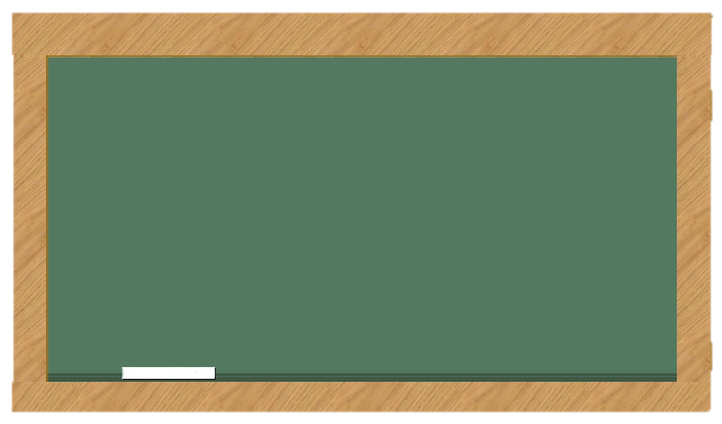





Trò chơi: Bắn Cung Tên
30 gấp 3 lần
Đúng rồi
90
Sai rồi
10
Sai rồi
Sai rồi
27
33

Slide 7

Trò chơi: Bắn Cung Tên
80 giảm 4 lần
Đúng rồi
Sai rồi
84
Sai rồi
360
Sai rồi
76
20

Slide 8

Trò chơi: Bắn Cung Tên
40 bớt 5 đơn vị
Sai rồi
Đúng rồi
8
Sai rồi
Sai rồi
200
45
35

Slide 9

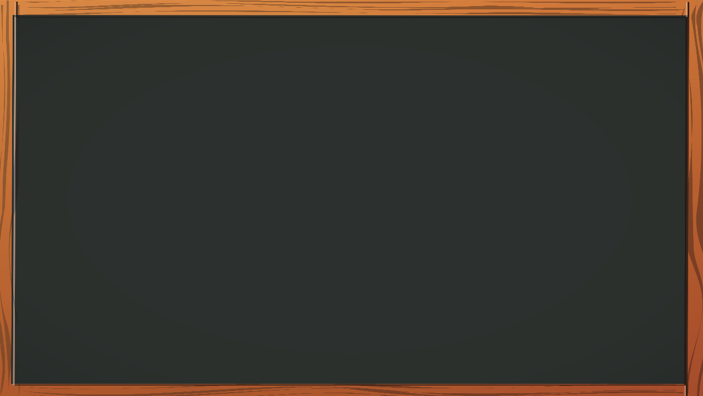








TOÁN 3 - BÀI 30

Slide 10

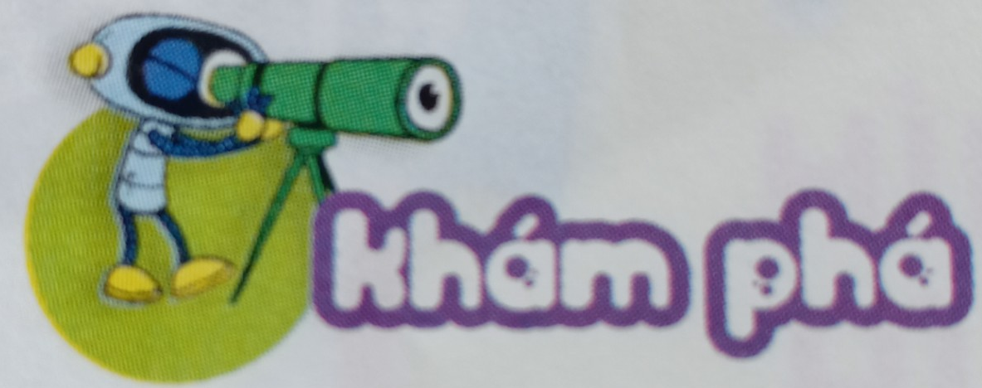

Slide 11

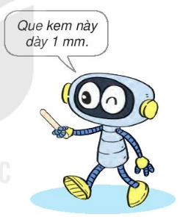
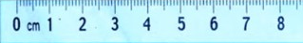
1 mm
Mi-li-mét là một đơn vị đo độ dài.
Mi-li-mét viết tắt là mm.
1cm = 10 mm
; 1m = 1 000 mm.

Slide 12

THỰC HÀNH

Slide 13
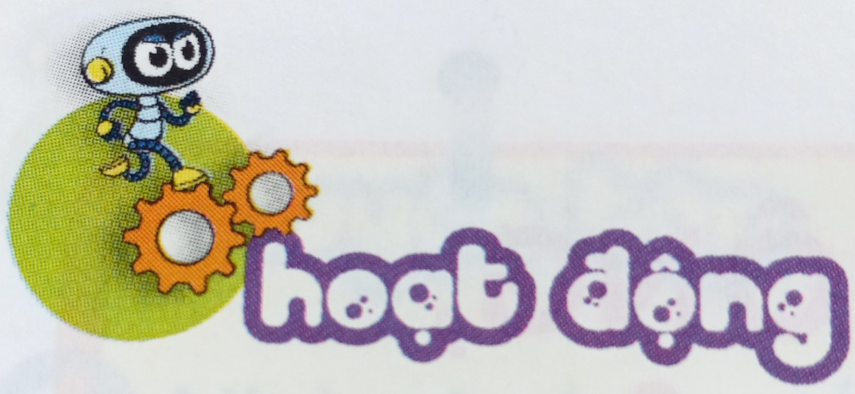

Slide 14

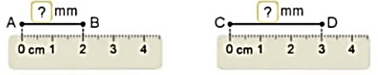
1
Số ?
LÀM VIỆC NHÓM ĐÔI
20
30

Slide 15
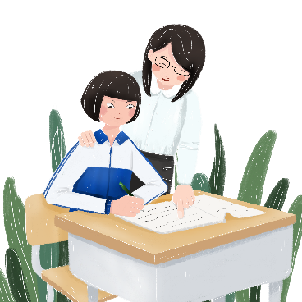
2
Số ?
m dm cm mm
10
1
1cm = ………. mm
10mm = ………. cm
1000
1m = ………. mm
1
1 000mm = ……..m
60
6cm = ………. mm
20
2cm = ………. mm

Slide 16
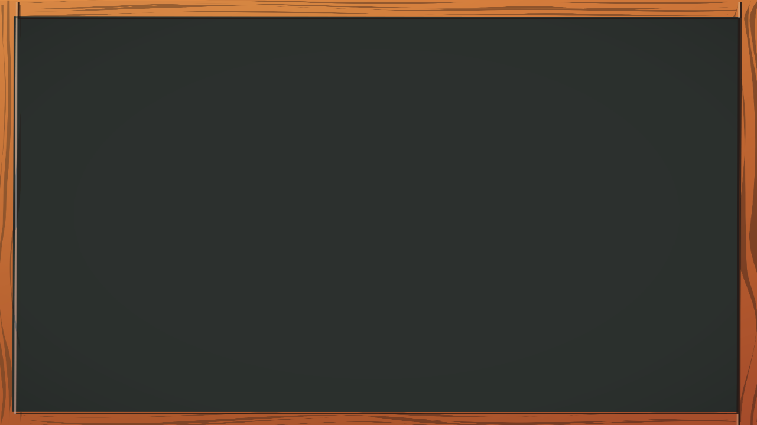


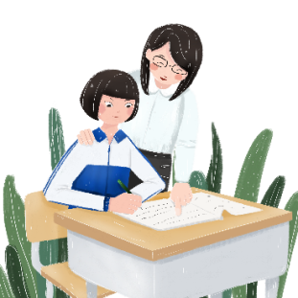
3
Chào kiến. Tớ có chiều dài là 3 cm
Chào kiến.
Bạn nào dài hơn?
Chào ve sầu.
Chào ve sầu. Tớ có chiều dài là 3 mm

Slide 17

3
Bạn nào dài hơn?
<
30mm
3 mm
3 cm

Slide 18
Vận dụng- trải nghiệm

Slide 19





TRÒ CHƠI
TÌM CÀ RỐT
TÌM CÀ RỐT

Slide 20

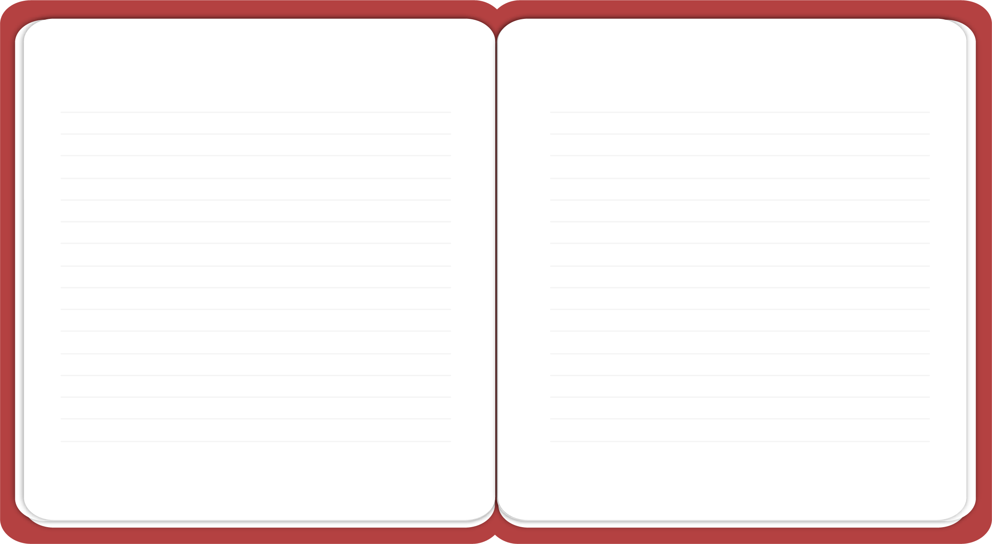

Các em hãy cùng Thỏ con tham gia trò chơi này, trả lời thật nhanh các câu hỏi để cậu ấy mang được nhiều cà rốt về nhà nhé !
THƯỚC ĐO CHÍNH XÁC
Please keep this slide for attribution.

Slide 21

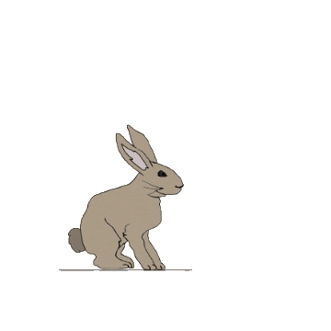
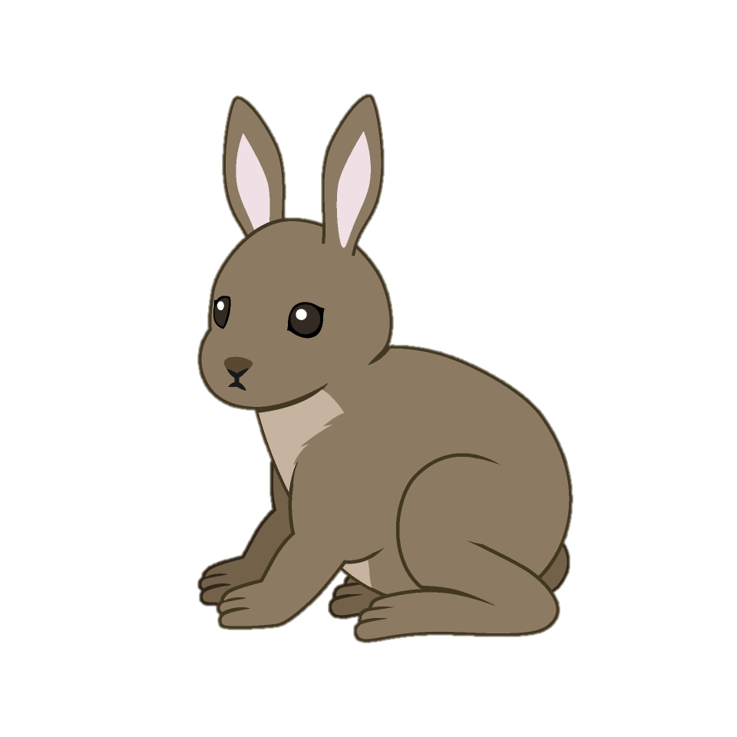




Nhổ cà rốt
Các bạn hãy giúp mình thu hoạch được càng nhiều cà rốt càng tốt nha!
1
2
3
Notes:
BẤM VÀO SỐ ĐỂ ĐẾN CÂU HỎI
BẤM VÀO HOME ĐỂ ĐẾN SLIDE CUỐI

Slide 22


SỐ ?
A. 60
B. 6
6cm = ? mm
C. 6000
D. 600

Slide 23

SỐ ?
A. 200
B. 20
20mm= ? cm
C. 2000
D. 2

Slide 24
SỐ?
A. 50
B. 5
5000mm= ? m
C. 5000
D. 500

Slide 25





Con hãy xem lại bài học hôm nay.
Ghi nhớ đơn vị đo độ dài mi-li-mét.
Chuẩn bị bài tiết 2: Luyện tập.

Slide 26


HẸN GẶP LẠI

